Slide 1
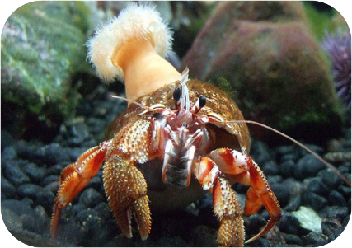
Виды взаимоотношений между организмами
Автор: Суслова Е.В.
учитель биологии и химии
МОУ «Средняя школа №11»
г. Кимры

Slide 2
Виды экологических взаимодействий:
Нейтральные (00)
Взаимно-вредные (--)
Вредно-нейтральные (-0)
Взаимно-полезные (++)
Полезно-нейтральные (+0)
Полезно-вредные (+-)

Slide 3
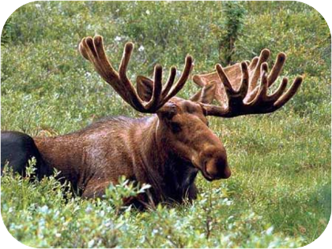
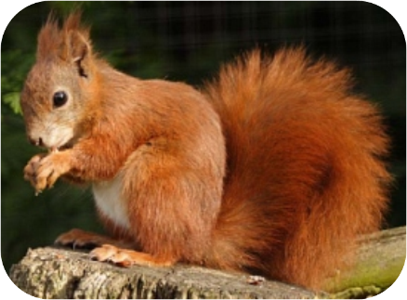
Нейтрализм (00)
Белка и лось

Slide 4
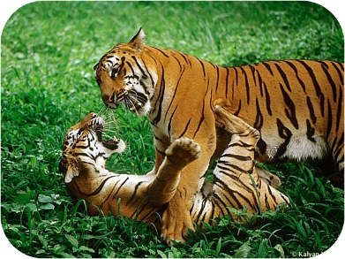
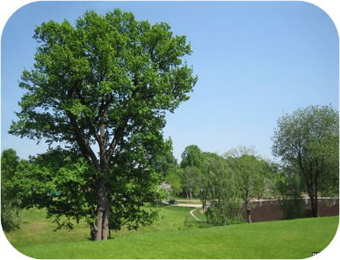
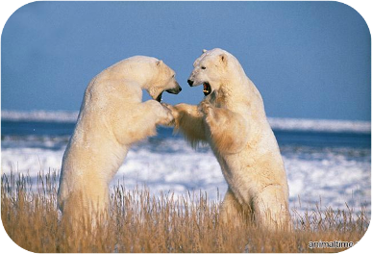
Взаимно-вредные (--)
Внутривидовая конкуренция

Slide 5
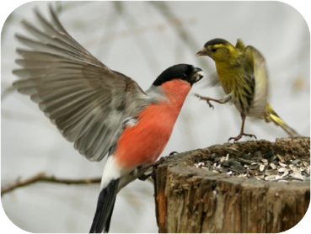
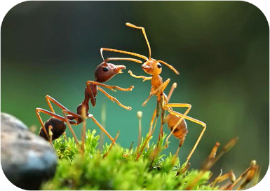
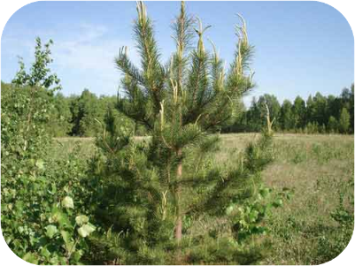
Взаимно-вредные (--)
Межвидовая конкуренция

Slide 6
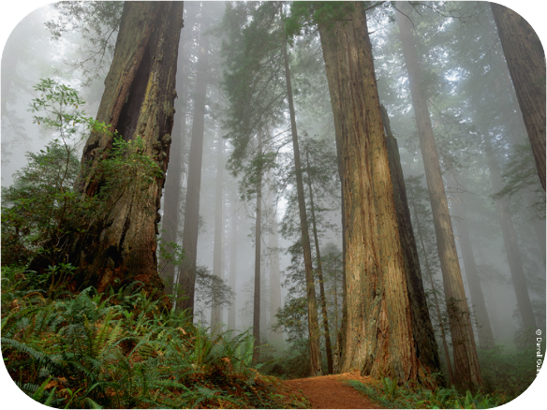
Вредно-нейтральные (-0) – аменсализм
Деревья и светолюбивые травы

Slide 7
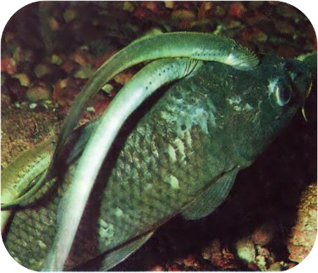
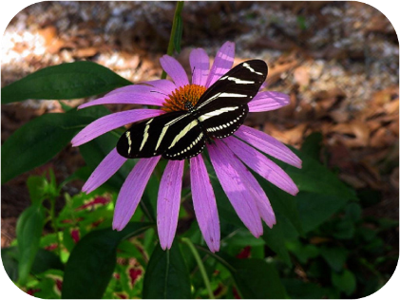
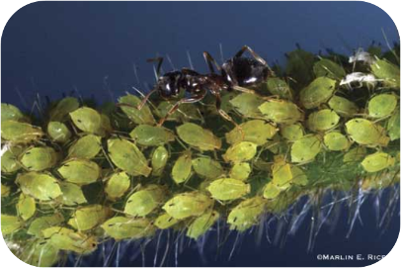
Взаимно-полезные (++) - симбиоз
Протокооперация

Slide 8
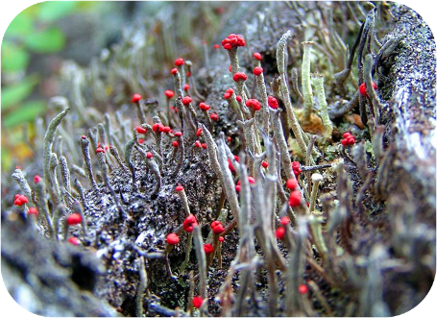
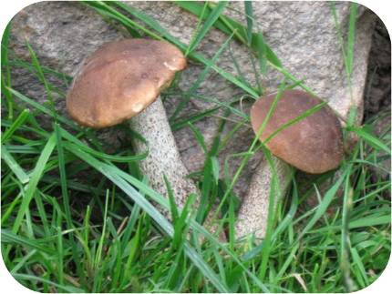
Взаимно-полезные (++)
Мутуализм

Slide 9
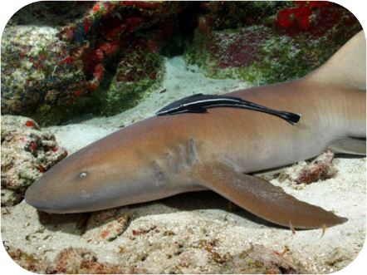
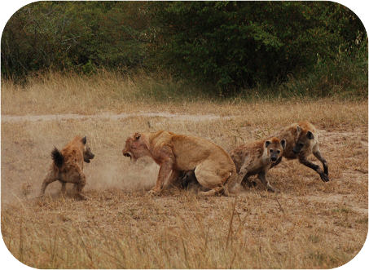
Полезно-нейтральные (+0)
Нахлебничество

Slide 10
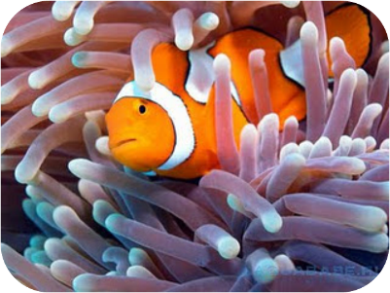
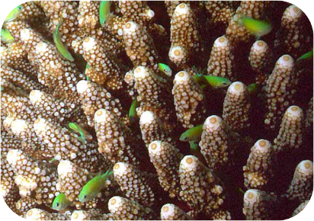
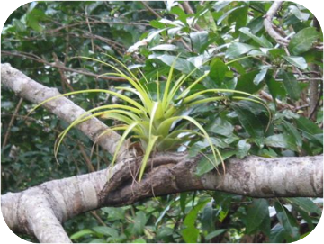
Полезно-нейтральные (+0) -коменсализм
Квартиранство

Slide 11
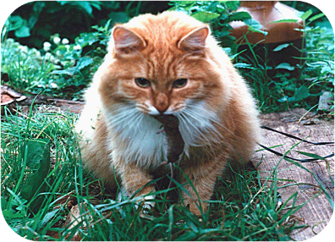
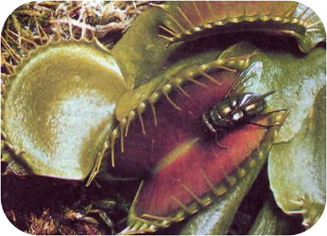
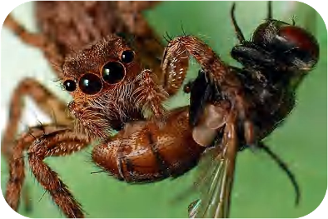
Полезно-вредные (+-)
хищничество

Slide 12
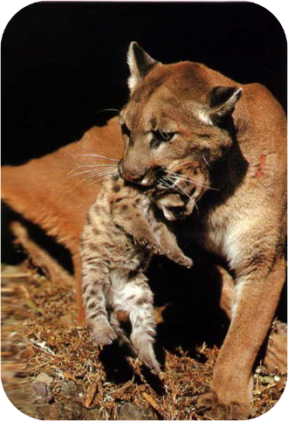
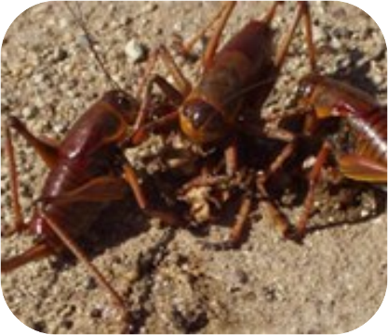
Полезно-вредные (+-)
Разновидность хищничества – каннибализм

Slide 13
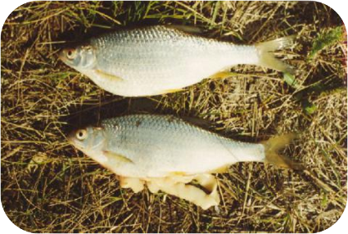
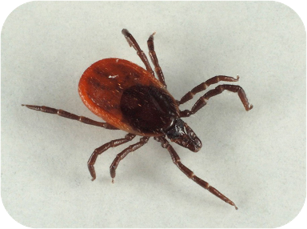
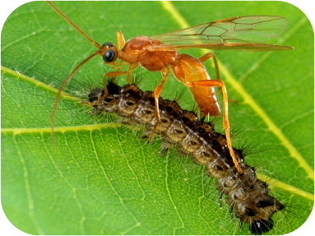
Полезно-вредные (+-)
Животные - паразиты

Slide 14
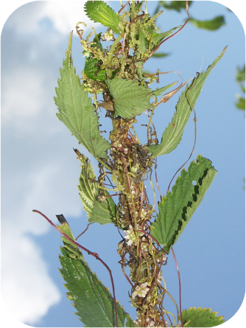
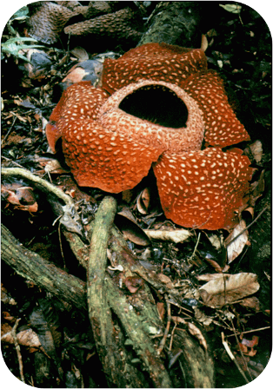
Полезно-вредные (+-)
Растения - паразиты

Slide 15
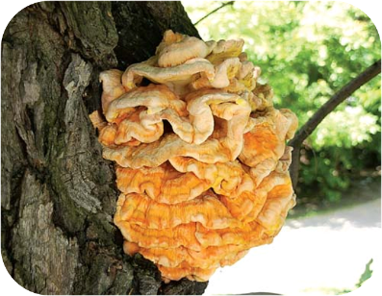
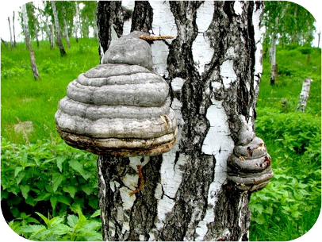
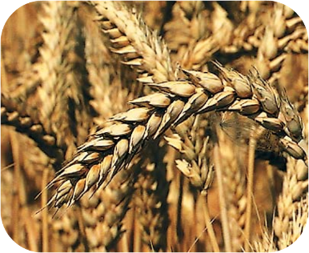
Полезно-вредные (+-)
Грибы - паразиты

Slide 16
Выводы
В процессе эволюции между организмами возникли сложные взаимоотношения.
Биотические факторы влияют не только на отдельные особи, но и на популяцию в целом, регулируя численность видов.
Взаимоотношения между организмами различных систематических групп обеспечивают биологическое равновесие в экосистеме.
Хотя взаимодействия организмов очень разнообразны, они приводят лишь к трем главным результатам:
обеспечению пищей,
изменению среды обитания,
расселению видов в пространстве.

Slide 17
Вид взаимоотношений | Примеры
Нейтрализм
Аменсализм
Внутривидовая конкуренция
Межвидовая конкуренция
Протокооперация
Мутуализм
Нахлебничество
Квартиранство
Хищничество
Паразитизм

Slide 18
Биологическая задача 1
Иногда можно услышать мнение: «Неужели современные техника и наука не может найти средств для уничтожения комаров? От них столько неприятностей людям и животным!» Представим себе, что такое средство найдено. Правильно, ли поступит человек, если воспользуется им? Почему?

Slide 19
Биологическая задача 2
Личинка майского жука питается перегноем, корнями трав и деревьев, а взрослый жук – листьями деревьев. Какое приспособительное значение для майских жуков имеют эти различия в питании?

Slide 20
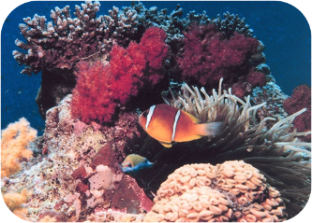
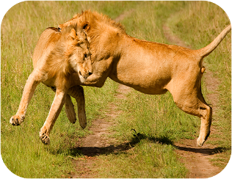
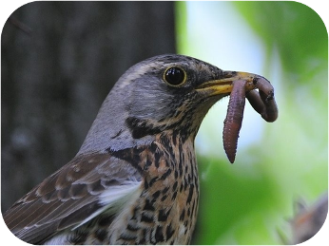
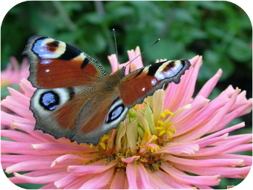
Спасибо за внимание!

